Slide 1
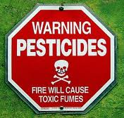
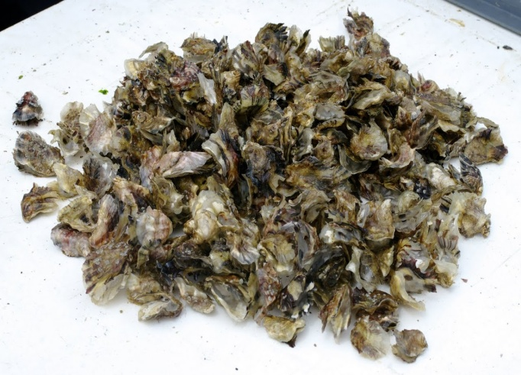
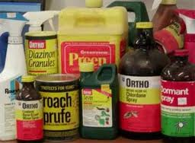


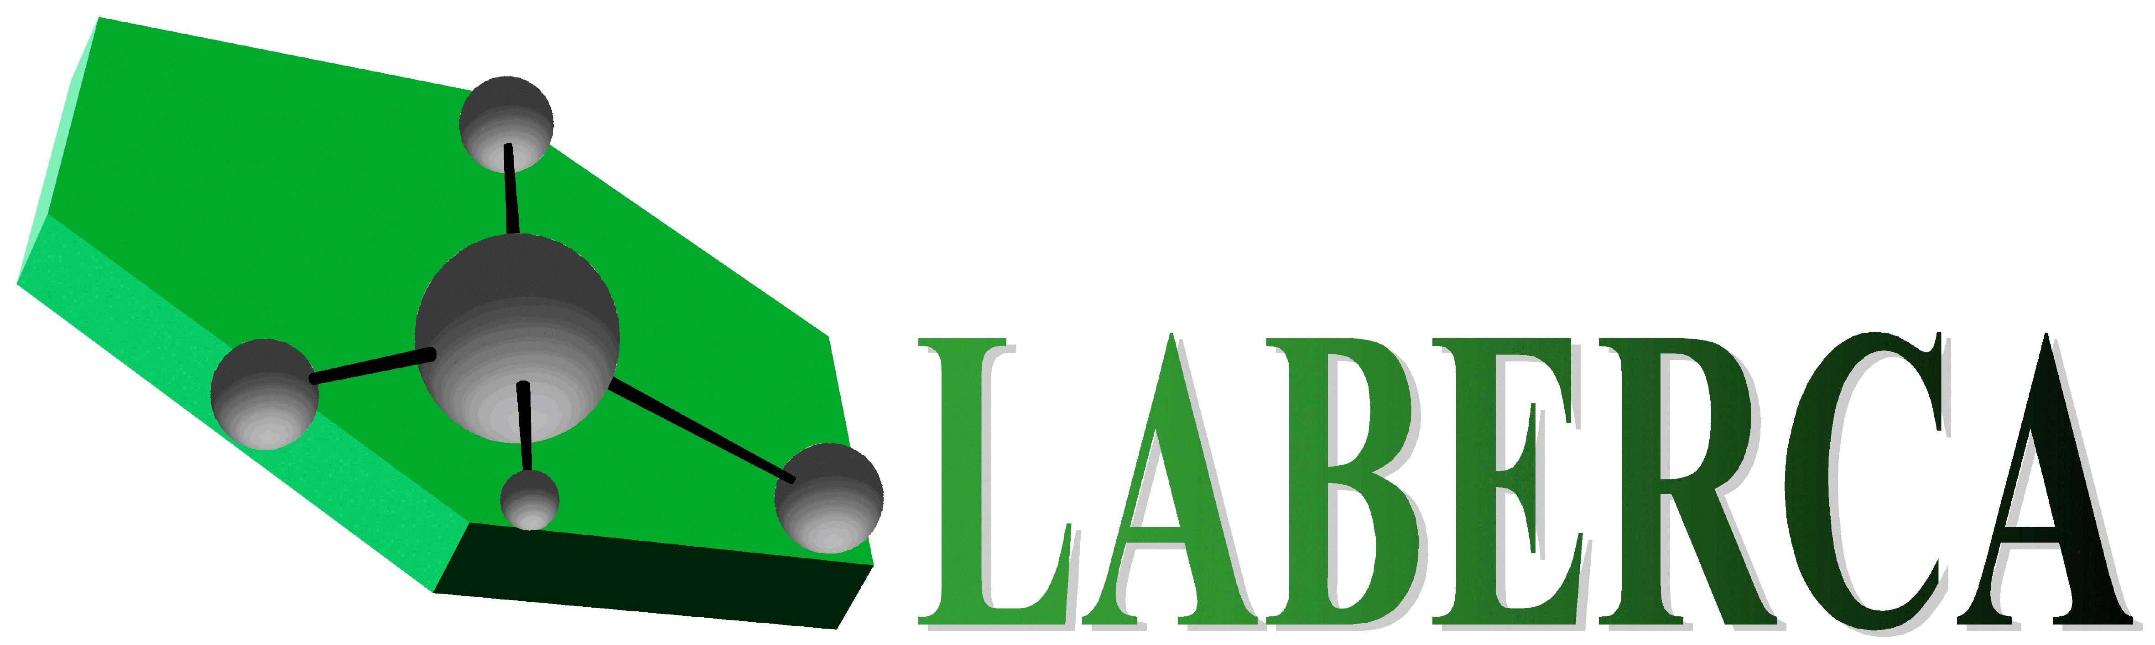

Projet Traces
Travail de Recherche et d’Amélioration des Connaissances sur les Espèces Sensibles
René Robert, Pierre Boudry, Charlotte Corporeau, Bruno Petton, Yanouk Epelboin*

Slide 2
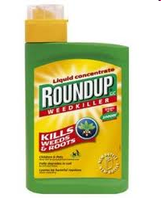

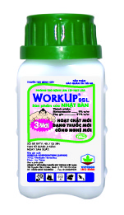
Pesticides
- Herbicide non sélectif (herbicide total)
- Usage massif : agricole et non agricole (jardinage, désherbage de voirie…)
- Soluble dans les sols alcalins ou riches en phosphates
- Interfère dans la synthèse d’acides aminés aromatiques (phénylalanine, tyrosine et tryptophane)
Glyphosate / AMPA
- Herbicide de la famille chimique des urées substituées
- Usage agricole
- Agit comme inhibiteur de la photosynthèse
- Majoritairement utilisé sur les cultures de blé et d’orge
Isoproturon
Metconazole
- Fongicide
Régulateur de croissance (céréales et légumineuses)
Usage agricole

Slide 3
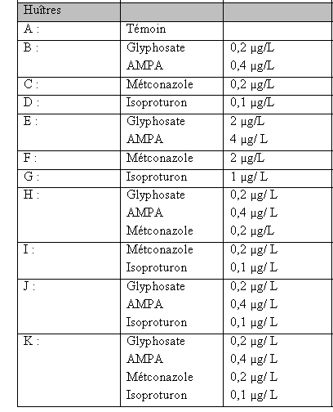
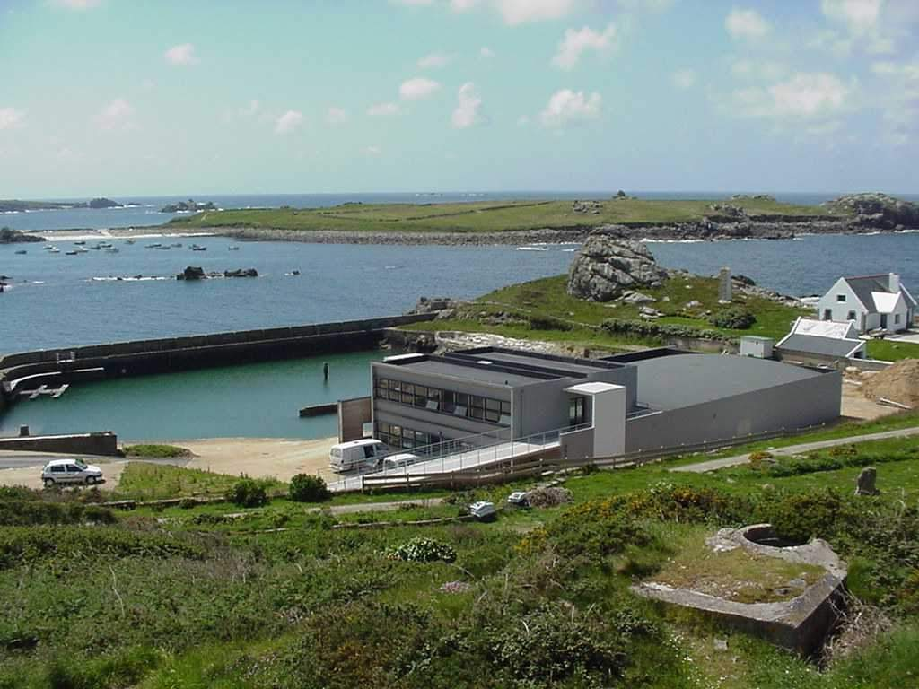
Conditions expérimentales
10 conditions expérimentales d’exposition seule ou en mélange
Exposition de 15 jours
Protocole algues
Protocole naissains
Exposition sur le terrain

Slide 4
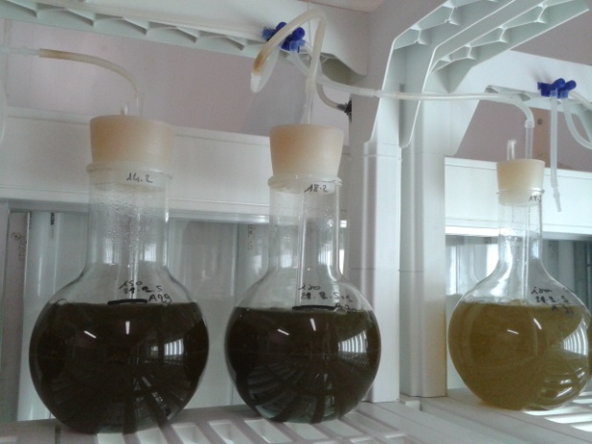
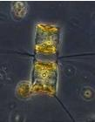
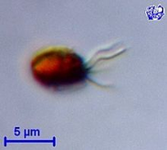
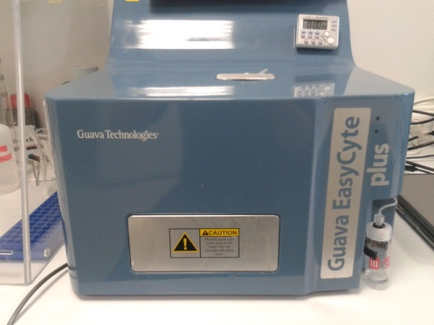
Protocole algues
Exposition des algues aux plus fortes doses en pesticides et en cocktail
 | µg/l
Glyphosate | 2
AMPA | 4
Metconazole | 2
Isoproturon | 1
Glyphosate | 0,2
AMPA | 0,4
Isoproturon | 0,1
Metconazole | 0,2
Témoin | 0
Chaetoceros gracilis
Isochrysis aff. galbana (T-iso)
Ballons de 2L pendant 5 jours
Nombre de cellules algales mortes (cytométrie en flux)
Biomasse (compteur de particules)
Si effet des pesticides sur les algues
Tests sur les autres conditions

Slide 5
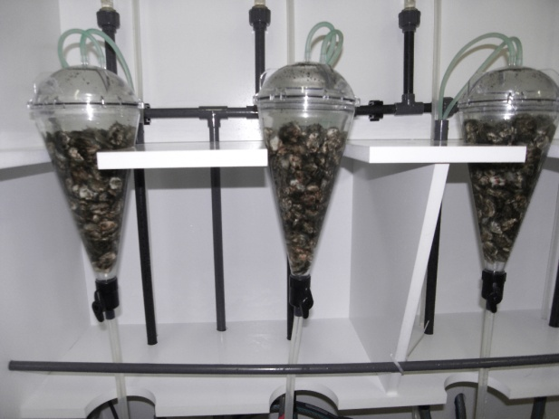
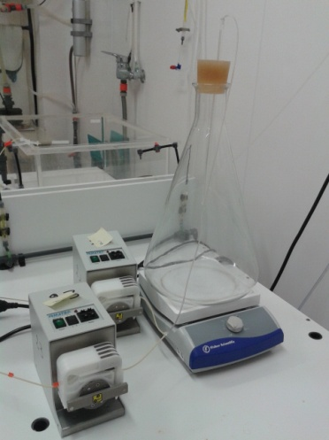
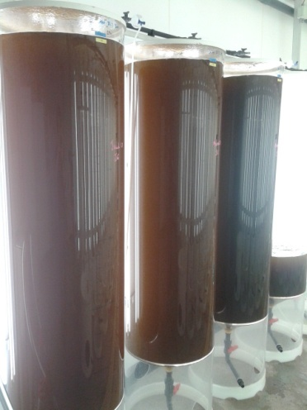
Protocole naissains
Débit en sortie de 36L/h
51 renouvellements/heure
Eau de mer filtrée à 1µm puis traitement UV
Naissains
standardisés « naïf »
3 mois (~3g)
Structure expérimentale
1 condition =
600 naissains x 3 bacs
Solutions algales
Pesticides délivrés en continu sur 15 jours
Notes:
Limitation : 2 paramètres : nombre de pomopes peristaltiques

Slide 6
Mesures
Dosage des pesticides dans l’eau témoin (J0 J7 J15)
Performances de développement du naissain (prise de nourriture quotidienne, poids total hebdomadaire, survie)
Contrôle qualité microbiologique :
Evolution de la charge bactérienne (vibrios) et herpès virus à J0, J15
Echantillonnage :
Protéomique globale (2 naissains/bac (n=6), chair congelée en azote liquide à J0, J15) ➔ 6 gels par condition
Phosphoprotéomique (2 naissains/bac, chair congelée en azote liquide à J0, J0+5h, J5, J15)
Western Blot
Dosage kinases en Elisa
  Réserves lipidiques (triglycérides)
Enzymo :
  Dosage glucides totaux
  Hexokinase (capacité des cellules à capter le glucose)
  Citrate synthase
  Pyruvate kinase) X 2
  (2 naissains/bac (n=6), chair congelée en azote liquide à J0, J5, J10, J15)
Chair congelée en azote liquide à J0, J5, J10, J15
2 Pools de 15 naissains/bac

Slide 7
Traitement de l’eau contaminée
Lampe U.V.
Filtre à Charbon
Filtre à Poche 1µ
Bassin
Collecteur
Pompe
MER
Eau propre
Décontamination de la verrerie par utilisation d’un four à moufle (500°C)
Tuyauterie non réutilisée entre les deux séries
Eau contaminée
Eau sans algues
Notes:
466560 (47 m3 pour la manip) La cuve de stockage fait 25m3…Trop compliqué, coût trop élevé

Slide 8
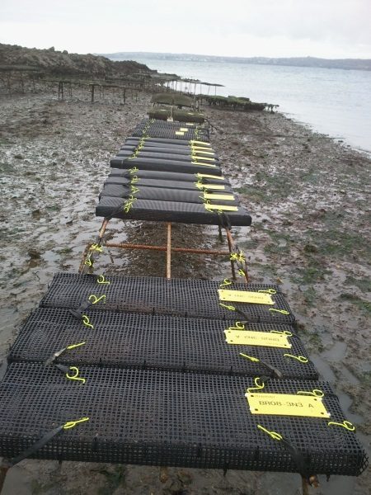
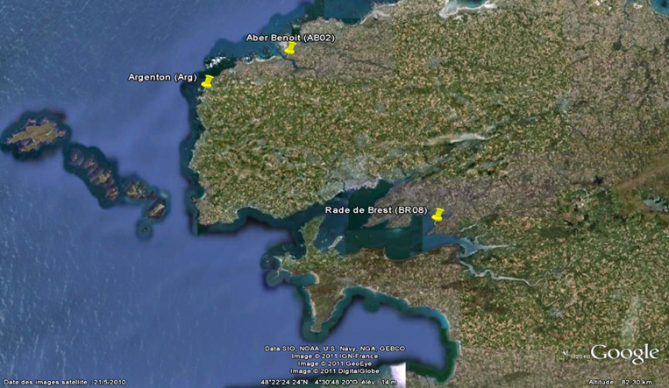
Exposition sur le terrain
- Post-contact aux pesticides
- Un bac = une poche sur le terrain (Rade de Brest)
Milieu infectieux (OsHV-1 µvar)
eau de mer >16°C
Evaluation des survies et des croissances tous les 15 jours avec bilan final en fin d’été (<16°C)
Poches ostréicoles

Slide 9
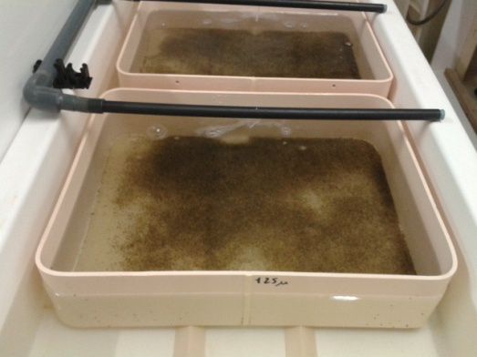
Calendrier 2013
Février : Ponte et élevage larvaire
Mars, avril, mai : Développement post-larvaire jusqu’à T6
Mai : Expériences préliminaires sur les algues
Juin : - Du 1er au 15 : Début de l’exposition des naissains aux contaminants (plus faibles doses + mélange AMPA/Glyphosate/Metconazole + mélange AMPA/Glyphosate/Isoproturon)
- Du 15 au 30 : Début de l’exposition pour les conditions aux plus fortes doses + mélange isoproturon/metconazole + mélange total
Naissains d’un mois
Juillet : - Expédition des échantillons pour analyse métabolomique
- Mise sur le terrain
Septembre : Analyse kinases

Slide 10
Organisation des expositions
 |  | µg/l
Condition B | Glyphosates | 0,2
 | AMPA | 0,4
Condition C | Metconazole | 0,2
Condition D | Isoproturon | 0,1
Condition H | Glyphosates | 0,2
 | AMPA | 0,4
 | Metconazole | 0,2
Condition I | Metconazole | 0,2
 | Isoproturon | 0,1
Condition I | Metconazole | 0,2
 | Isoproturon | 0,1
 |  | µg/l
Condition E | Glyphosates | 2
 | AMPA | 4
Condition F | Metconazole | 2
Condition G | Isoproturon | 1
Condition J | Glyphosates | 0,2
 | AMPA | 0,4
 | Isoproturon | 0,1
Condition K | Glyphosates | 0,2
 | AMPA | 0,4
 | Metconazole | 0,2
 | Isoproturon | 0,1
1ère partie d’expérience
1-15 juin
2nde partie d’expérience
15-30 juin

Slide 11
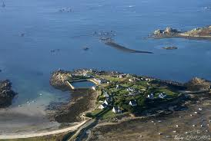
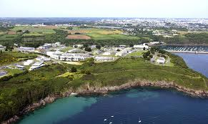
MERCI DE VOTRE ATTENTION

